Slide 1

《计算机网络专题实验》
The Special Topic Experiment of Computer Network
COMP460605
计算机科学与技术学院
2026年3月

Slide 2

指导教师：郑卫斌 、安健、张利平
{zwb , anjian, zhangliping}@xjtu.edu.cn

Slide 3
CONTENTS
CONTENTS
一、课程概述
二、实验过程及考核
三、实验环境及工具

Slide 4
一、课程概述

Slide 5
课程概述
课程性质：
独立设置的专业核心实验课（COMP460605）。
课程目标：
课程目标1. 能够在文献分析基础上，运用科学方法对网络系统的工程问题进行研究，包括设计试验、分析和解释数据。（毕业要求中的4 ：研究）
课程目标2. 使用现代网络测试技术和工具，完成网络系统的性能测试和评价。（毕业要求中的5：使用现代工具）
课程目标3. 具备团队的组织管理能力，合作精神，和沟通、协作能力。（毕业要求中的8：个人与团队）

Slide 6
课程概述
01
实验环境及ARP协议分析
DNS与HTTP协议分析
02
（硬件实验室）
小班授课
03
组网与VLAN
（大机房）
大班授课
路由协议分析
04
05
防火墙与SSLVPN实验
TCP协议分析
06
07
Socket网络编程
网络编程验收
08

Slide 7
二、实验过程及考核

Slide 8
实验过程及考核
组织
单人/分组，承担不同任务，每人都要进行实验操作、报告撰写等。
实验
指导书
依据《指导书》完成实验内容，基础实验（必做）与进阶实验（选做，占总分，想得A+需完成）。
实验报告
记录实验过程（截屏、拍照）、结果和讨论分析，注明个人承担工作。

Slide 9
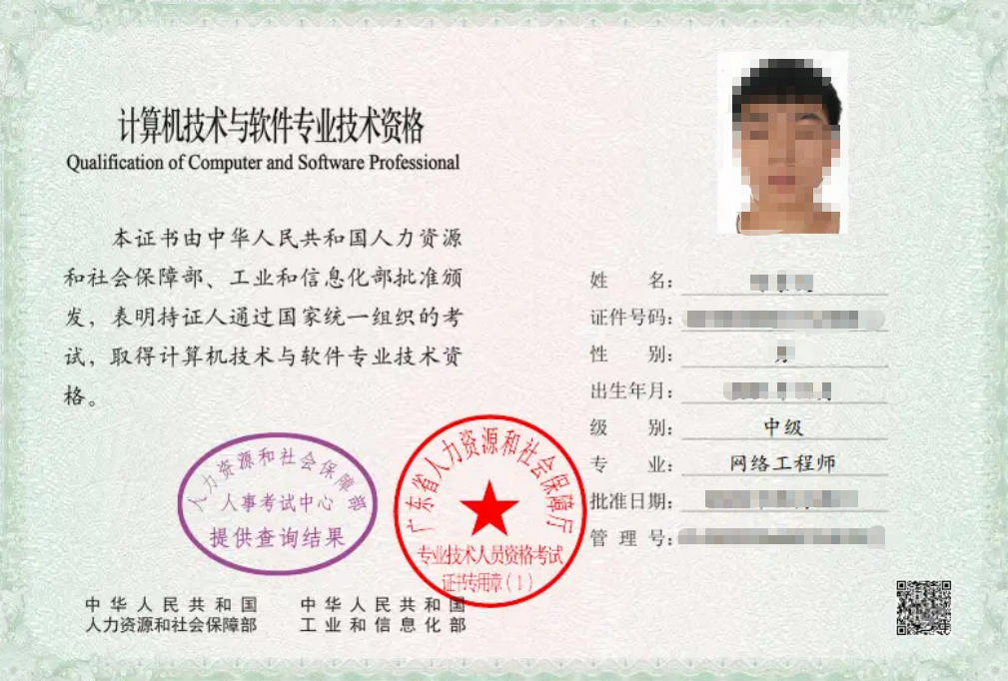

实验过程及考核
考核
验收情况、实验报告、互动交流及考勤等。
取得计算机网络相关国家/行业/厂商认证或资格证书，参与网络相关竞赛获奖：如全国计算机等级考试（网络工程师）、Cisco CCNA、华为ICT大赛等。
加 分

Slide 10
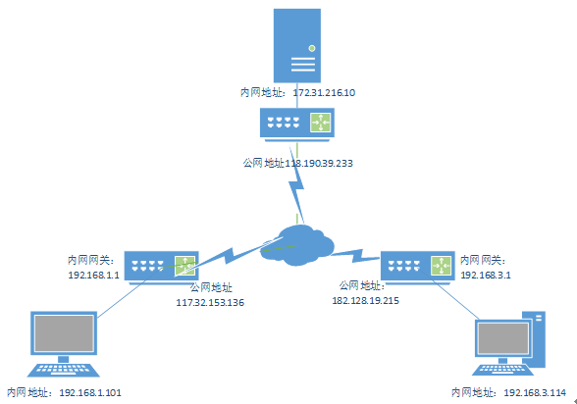
实验报告—网络拓扑图的绘制
本地绘制
Microsoft Visio
在线绘制
https://www.draw.io/
https://www.bullmind.com/
手绘

Slide 11
实验报告
报告模板：
按报告模板的要求填写报告，该文字的写文字，让标注的一定要标注，该贴图的贴图（尽可能截屏，看不清且特别大）。
例1：在命令行窗口执行“arp –a”，把命令及其输出用文字贴在框内。
D:\lessons\NL2425>arp -a
接口: 192.168.1.170 --- 0xe
Internet 地址 物理地址 类型
192.168.1.1 38-f6-cf-71-33-9c 动态
192.168.1.255 ff-ff-ff-ff-ff-ff 静态
224.0.0.22 01-00-5e-00-00-16 静态
...

Slide 12
实验报告
例2：查看路由表命令及输出以文字形式贴在框内，标记出默认路由（条目开头标记***）。
D:\lessons\NL2425>route print
===================================================
接口列表
14...28 cd c4 d2 90 cf ......Realtek 8822CE Wireless LAN 802.11ac PCI-E NIC
4…..28 cd c4 d2 90 d0 ....Bluetooth Device (Personal Area Network)
1..........................................Software Loopback Interface 1
====================================================
IPv4 路由表
====================================================
活动路由:
网络目标 网络掩码 网关 接口 跃点数
*** 0.0.0.0 0.0.0.0 10.195.132.129 10.195.132.234 35
10.195.132.0 255.255.255.0 在链路上 10.195.132.234 291
10.195.132.255 255.255.255.255 在链路上 10.195.132.234 291
Notes:
截屏：把命令和结果尽可能都放进去。可以按要求 标记。

Slide 13
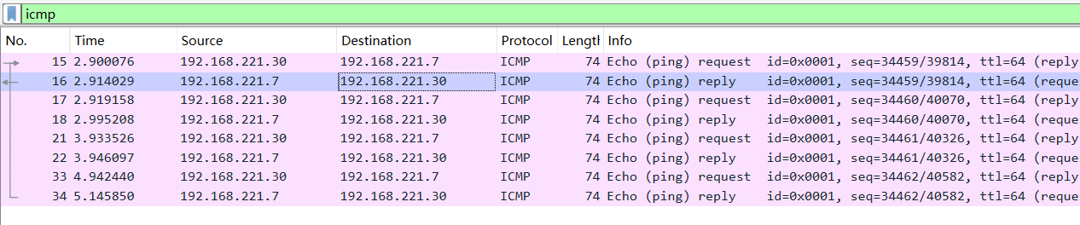
实验报告
例3：筛选出相关的icmp报文，贴图（只显示过滤器+分组列表）：

Slide 14
实验报告
提交链接：
思源学堂
截止日期：
各次实验结束后一周内
文件命名：
个人：提交者姓名+实验号（如：张X 实验1）
小组：组号+提交者姓名+实验号（如：2-3 张X 实验5，组内1人提交）

Slide 15
实验报告
AI的使用：
合理使用AI，不能大篇幅全部复制AI解答结果，自动评分会检查告警！
1、几个人的内容会相同；
2、格式版面检查！不要把AI的全部贴了。
提交要求：
提交docx格式，大小控制在10M之内。
使用工具检查和自动评分，教师人工复核。
及时提交，逾期无效！严禁抄袭！后果严重！

Slide 16
三、实验环境及工具

Slide 17
实验环境—PC机配置
常用网络命令
ipconfig, ping, tracert, route, netsh, netstat, net ...
网络分组捕获软件
Wireshark
设备配置工具
putty, telnet
编程环境
Python, C/C++, Java...

Slide 18
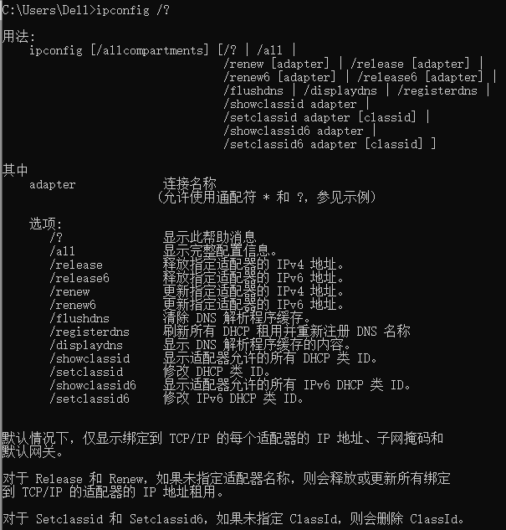
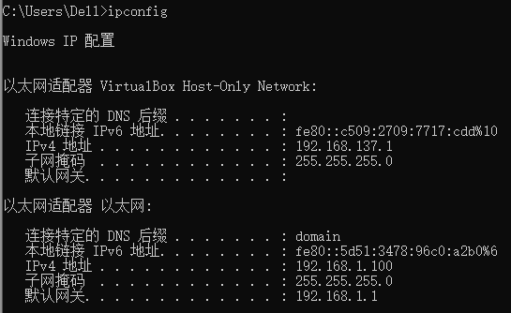
常用网络命令
ipconfig命令
查看和维护当前计算机的TCP/IP的配置信息，如IP地址、子网掩码和缺省网关等。

Slide 19
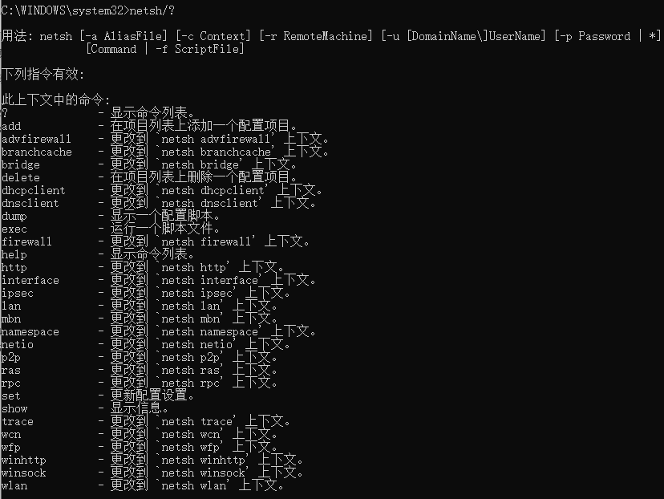
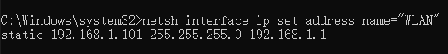
常用网络命令
netsh/net命令
用于配置管理网络环境、服务、用户、登陆等。

Slide 20
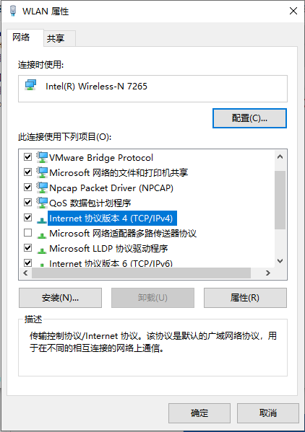
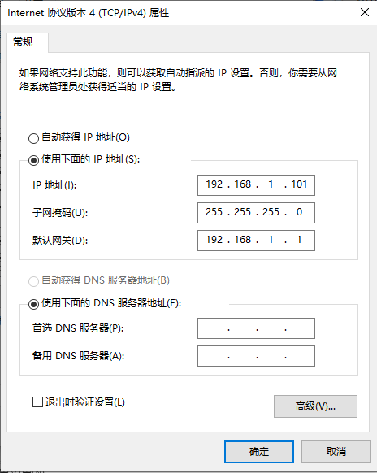
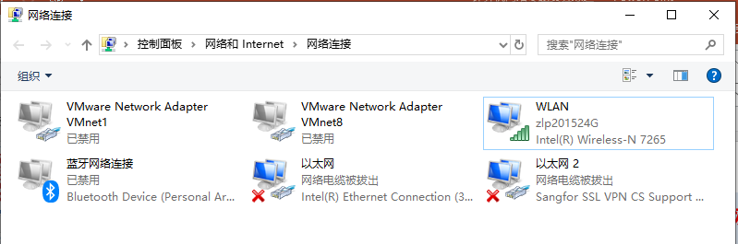
常用网络命令
GUI界面设置网卡参数（快速设置/恢复网络参数）
控制面板\网络和 Internet\网络连接\属性。
勾选启用或禁用IPv4/IPv6。
两次确定才能保存配置。

Slide 21
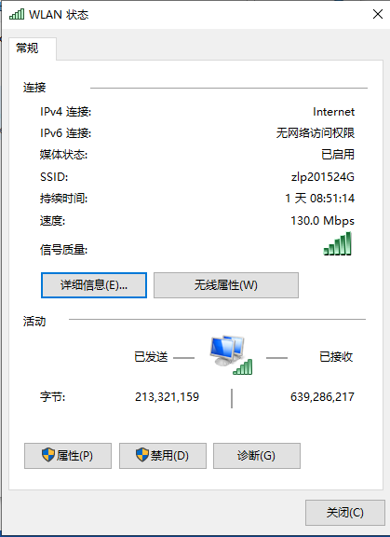
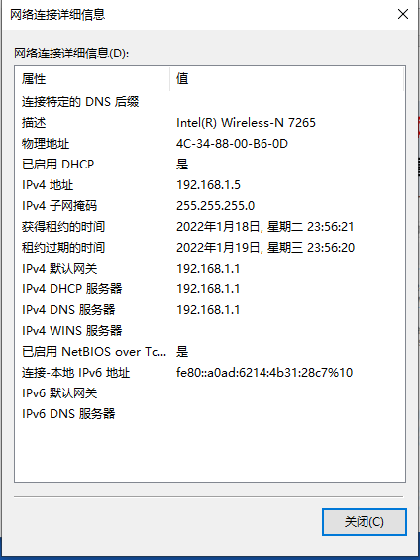
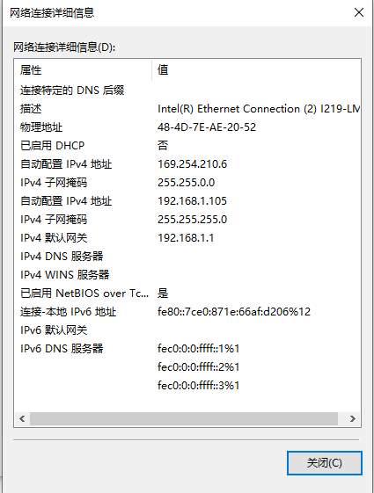
常用网络命令
GUI界面设置网卡参数（快速设置/恢复网络参数）
控制面板\网络和 Internet\网络连接\属性。
地址冲突，设置失败。

Slide 22
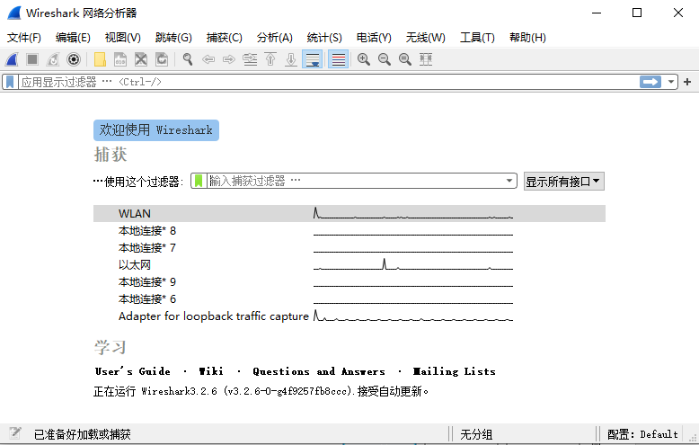
常用网络工具
Wireshark
抓包工具 ，https://www.wireshark.org/
网卡选择
查看网卡描述
是否有数据收发

Slide 23
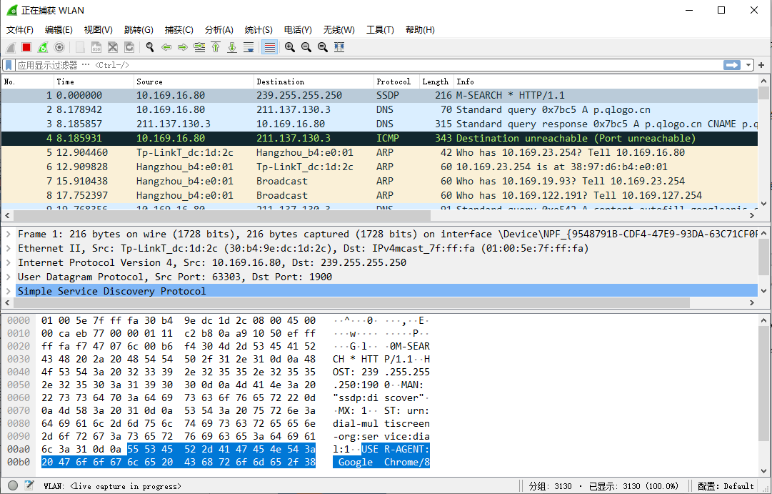
常用网络工具
过滤器，数据包筛选（如：arp,ip）。
分组列表
协议封装
原始数据

Slide 24
实验环境—云服务器
云服务器：
实验六，实验七；
与个人电脑一起构建真实网络环境；
有公网地址，提供简单网络服务；
每2人组一个即可；

Slide 25
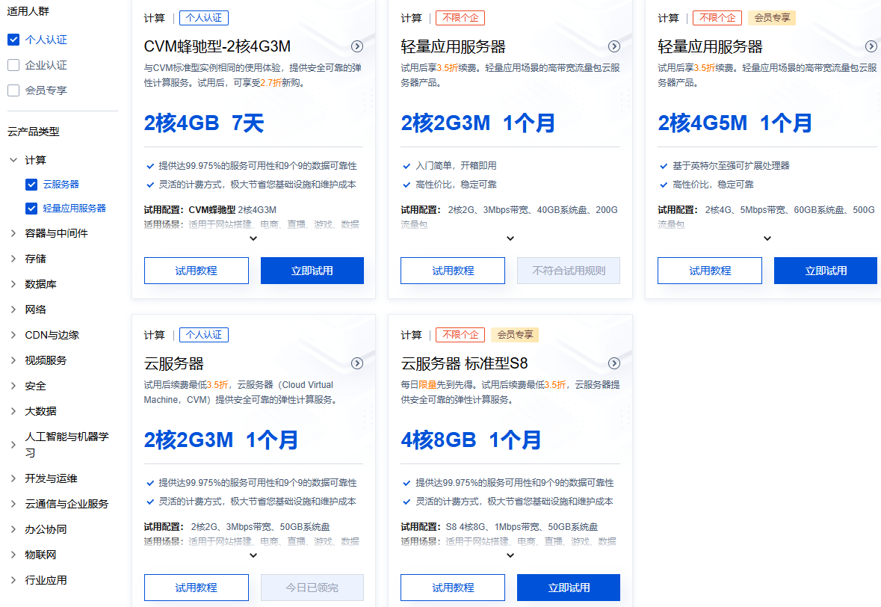
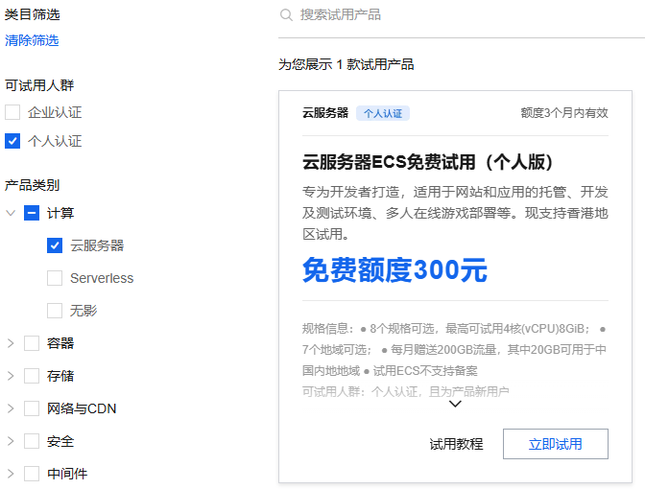
实验环境—云服务器
云服务器：
阿里云：https://free.aliyun.com/?crowd=personal
腾讯云：https://cloud.tencent.com/act/pro/free
……
在云服务器控制台设置透传，开放相关服务端口。

Slide 26
编程环境
多种编程语言都可以，但强烈推荐Python
Python一行代码，顶C语言20行。C语言还非常容易出错。
编程环境：IDE集成环境，或 编辑器+命令行
Python代码特别要注意缩进。编辑器可以用notepad++。
Python的软件包安装
pip install -i https://pypi.tuna.tsinghua.edu.cn/simple pack
为了加快下载速度，可以使用清华的PyPI源
Python参考教程 https://liaoxuefeng.com/books/python/introduction/index.html

Slide 27
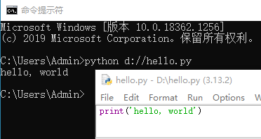
编程环境
Python使用：
命令行和参数，sys.argv
python c.py 202.117.10.144 8888

Slide 28
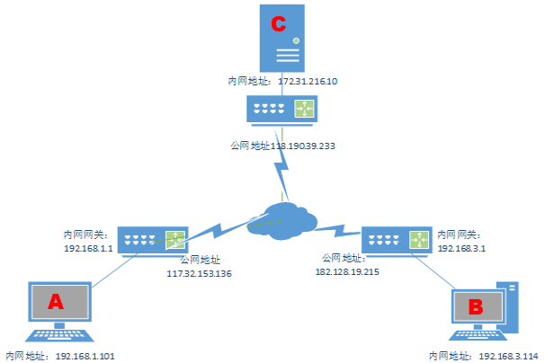
计算机是如何访问网络的
内网地址:192.168.1.101
Who？
内网网关
192.168.1.1
How？
公网地址:14.215.177.39
域名: www.baidu.com
DNS
地址转换(NAT)
数据传输 TCP/UDP
内网网关
192.168.1.1
内网网关
192.168.1.1
公网地址
117.32.153.136
公网地址
182.128.19.215
内网IP地址分配
手动设置
自动获取(DHCP)
内网地址:192.168.1.101
内网地址:192.168.1.101
IP地址
地址
ARP
路由
默认路由
MAC地址

Slide 29
谢 谢

